Slide 1
Контроллеры
Интерфейс – это средство сопряжения двух устройств, в котором все физические и логические параметры согласуются между собой.
Для согласования интерфейсов периферийные устройства подключаются к шине не напрямую, а через свои контроллеры (адаптеры) и порты.

Slide 2
Контроллеры

Slide 3
Микропроцессорный комплект (чипсет).

Slide 4
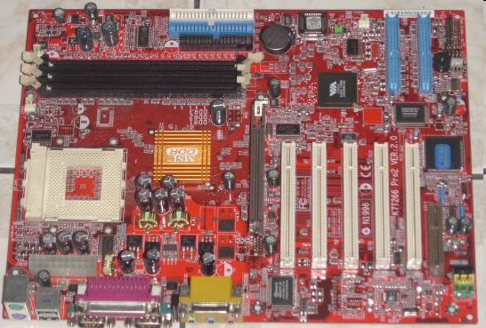
Системная шина

Slide 5
Порты устройств
Порты устройств представляют собой электронные схемы, содержащие один или несколько регистров ввода-вывода и позволяющие подключать периферийные устройства компьютера к внешним шинам микропроцессора.
Портами также называют устройства стандартного интерфейса: последовательный, параллельный и игровой порты (интерфейсы).

Slide 6
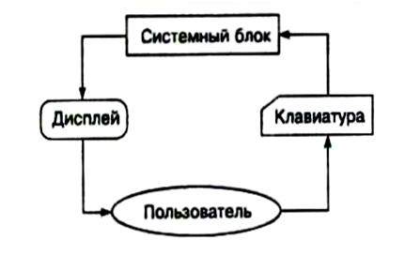
Классификация компонентов персонального компьютера
Существует понятие базовой конфигурации, которую считают типовой.
Считается, что в состав стационарного персонального компьютера входят:
– системный блок;
– внешние устройства.

Slide 7
Категории устройств ПК
Все устройства, входящие в состав ПК, можно условно разделить по категориям.
1. По назначению устройства делятся на:
– системные, необходимые для функционирования компьютера;
– периферийные, которые позволяют выполнять на компьютере разнообразную деятельность.
2. По исполнению устройства делятся на:
– внутренние, расположенные внутри системного блока и обычно подключенные к системной шине напрямую;
– внешние, которые подключаются к компьютеру через специальные или универсальные разъемы расширения.
3. По деятельности устройства делятся на:
– основные, которые необходимы для полноценной работы персонального компьютера;
– дополнительные, которые для такой работы не являются необходимыми, но вносят дополнительную функциональность.

Slide 8
Внутренние элементы персонального компьютера
Корпус
Наиболее распространенные типы корпусов:
– горизонтальные
– десктоп
– слим (406 x 406 x 101
– ультраслим (381 x 352 x 75)
– вертикальные
– минитауэр (152 x 432 x 432)
– мидитауэр (173 x 432 x 490)
– тауэр (190 x 482 x 820)
– бигтауэр (размеры варьируются).

Slide 9
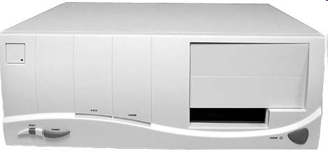
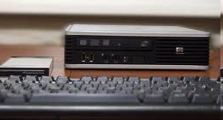
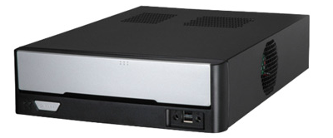
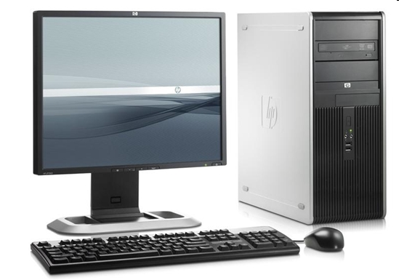
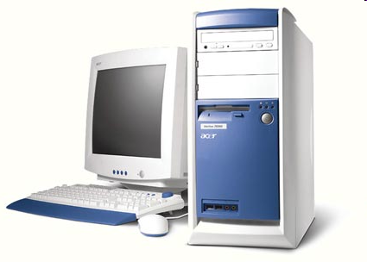
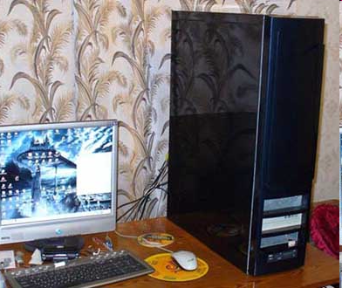
Корпус
Горизонтальные
Десктоп
Слим
Ультраслим
Вертикальные
Минитауэр
Мидитауэр
Бигтауэр

Slide 10
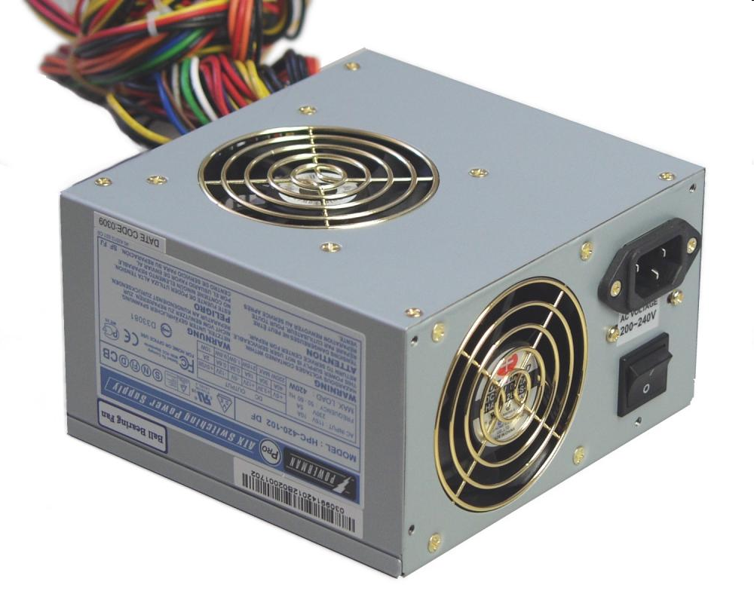
Внутренние элементы персонального компьютера
Блок питания.
В его задачу входит
преобразование сетевого
напряжения до заданных
значений, их стабилизация
и защита от незначительных
помех питающего напряжения.
Также, будучи снабжён
вентилятором, он участвует в охлаждении системного блока.

Slide 11
Внутренние элементы персонального компьютера
Микропроцессор
Внутренние ячейки процессора называют регистрами.
Состав и назначение регистров называют архитектурой процессора.
1. Адресные регистры служат для хранения адресов, по которым процессор находит данные в памяти.
2. Регистры общего назначения – используют для операций с данными.
3. Регистры самопроверок в процессоре – ячейки, которые постоянно проверяют контрольные суммы – работоспособность процессора.
4. Флаговые регистры – для проведения, например, операции с плавающей точкой.

Slide 12
Внутренние элементы персонального компьютера
Команды процессора:
- арифметические действия
- логические операции
- передачу управления
- перемещение данных из одного места в другое
- координация взаимодействия различных устройств компьютера.

Slide 13
Внутренние элементы персонального компьютера
Процессоры с расширенной системой команд – CISC-процессоры (CISC – Complex Instruction Set Computing).
Процессоры с сокращенной системой команд - RISC-процессоры (RISC – Reduced Instruction Set Computing)
Распределение их сфер применения:
CISC-процессоры используют в универсальных вычислительных системах;
RISC-процессоры используют в специализированных вычислительных системах или устройствах, ориентированных на выполнение единообразных операций.

Slide 14
Внутренние элементы персонального компьютера
Основными параметрами микропроцессоров являются:
– рабочее напряжение;
- тактовая частота;
- коэффициент внутреннего умножения тактовой частоты;
– разрядность;
- размер кэш-памяти;
- степень интеграции микросхемы;
- адресное пространство;
– архитектура МП.

Slide 15
Внутренние элементы персонального компьютера
Основные характеристики видеокарты:
– производитель – nVidia (GeForce), ATI/AMD (Radeon), Intel;
– объем видеопамяти;
– быстродействие видеопамяти;
– аппаратная поддержка трехмерных библиотек (DirectX, OpenGL);
– охлаждающая подсистема

Slide 16
Внутренние элементы персонального компьютера
Основным параметром звуковой карты является разрядность, определяющая количество битов, используемых при преобразовании сигналов из аналоговой в цифровую форму и наоборот. Чем выше разрядность, тем меньше погрешность, связанная с оцифровкой, тем выше качество звучания.

Slide 17
Внутренние элементы персонального компьютера
Сетевые карты бывают:
внутренние
внешние
встроенные.
Внешние применяются, как правило, совместно с мобильной техникой.

Slide 18
Внутренние элементы персонального компьютера
Модем (модулятор-демодулятор) – устройство, применяющееся в системах связи и выполняющее функцию модуляции и демодуляции.

